Slide 1
Sistem Pembinaan Pesantren 2026
Penyusun: Wandi Apriliyandi

Slide 2

Mengapa Kita Berkumpul Hari Ini?
Orientasi & Penyelarasan Pembinaan
Latar Belakang
Pesantren kita terus berkembang, dan seiring dengan itu, tantangan yang kita hadapi menjadi semakin kompleks.
Sistem pembinaan kita harus ikut berevolusi untuk menjawab tantangan tersebut.
Pertemuan ini memiliki tiga tujuan utama:
Menyamakan persepsi di antara seluruh elemen pendidik.
Memahami secara mendalam mengapa perubahan sistem ini sangat dibutuhkan saat ini.
Mengenal dan meresapi kerangka kerja sistem pembinaan yang baru.

Slide 3
Visi Pembinaan
Visi Pembinaan Pesantren
Membentuk Karakter Santri Holistik
Tujuan utama dari seluruh upaya pembinaan kita adalah melahirkan santri yang holistik, tidak hanya cerdas secara akademis, tetapi juga matang secara karakter.
Karakter utama yang ingin kita bangun meliputi:
check_circle1. Aqidah yang Lurus
check_circle2. Ibadah yang Benar
check_circle3. Akhlak yang Mulia
check_circle4. Fisik yang Sehat dan Kuat
check_circle5. Wawasan yang Luas
check_circle6. Mampu Mengendalikan Diri
check_circle7. Disiplin Mengelola Waktu
check_circle8. Tertib dan Bertanggung Jawab
check_circle9. Mandiri dan Produktif
check_circle10. Bermanfaat bagi Sesama

Slide 4


Kondisi Ideal Pembinaan
Kita mendambakan sebuah ekosistem pembinaan yang berjalan secara optimal dan sinergis. Kondisi ideal yang menjadi target kita mencakup:
01
02
03
Semua unit memiliki pemahaman dan tujuan yang sama.
Peran dan tanggung jawab setiap individu terdefinisi dengan jelas.
Proses pembinaan berlangsung terus menerus, bukan musiman.
04
05
06
Orang tua secara aktif menjadi mitra strategis pesantren.
Perkembangan setiap santri dapat dipantau secara objektif.
Sistem tetap berjalan kokoh meskipun terjadi pergantian SDM.

Slide 5
Realita Lapangan Saat Ini
Namun, kita harus jujur melihat tantangan nyata di lapangan saat ini. Permasalahan dapat dikelompokkan ke dalam empat area utama yang memerlukan perbaikan segera:
Organisasi
Fungsi antar bagian belum sepenuhnya jelas, menyebabkan koordinasi yang belum optimal.
Kurikulum
Roadmap pembinaan belum utuh dan target pencapaian tiap jenjang masih kabur.
Pembinaan
Pendekatan kita masih sering reaktif terhadap masalah; budaya preventif belum mengakar.
Komunikasi
Pelaporan perkembangan santri kepada orang tua belum terstruktur dengan baik.

Slide 6
Contoh Permasalahan Operasional
Ketidakjelasan sistem seringkali memunculkan isu operasional harian yang menguras waktu dan tenaga. Beberapa contoh konkrit di lapangan:
Pengurus OSIS terkadang harus menangani pelanggaran berat yang seharusnya ranah pembina.
Musyrif di asrama dan wali kelas di sekolah belum memiliki sinkronisasi data dan penanganan.
Masih ditemukan santri kelas XII yang pemahaman dasarnya berada di tingkat Ula atau Wustho.
Kekosongan roadmap kegiatan pasca ujian kelas IX.
Data santri tersebar di berbagai catatan pribadi, tidak terpusat.
Standar pembinaan dan sanksi berbeda-beda antar pembina.

Slide 7
Dampak Permasalahan
Beban kerja menjadi tidak merata, memicu kelelahan (burnout) pada individu tertentu.
Fungsi pendidik bergeser menjadi sekadar penghukum.
Jika permasalahan operasional ini dibiarkan tanpa adanya sistem yang terstruktur, efek negatifnya akan sangat merugikan institusi dan santri:
Perkembangan santri sulit dipantau secara akurat dan objektif.
Penanganan masalah yang berbeda-beda memunculkan rasa ketidakadilan.
Orang tua menjadi bingung dan berpotensi kehilangan kepercayaan.
Regenerasi kepemimpinan dan pembina menjadi sulit.
Keberhasilan sistem sangat bergantung pada figur individu, bukan pada institusi.

Slide 8
Akar Masalah Pembinaan
Analisis Sistem Penunjang
Kita belum memiliki sebuah sistem komprehensif yang mampu:
Temuan
Menyatukan langkah seluruh elemen pesantren.
Masalahnya Bukan Orang, Tapi Sistem
Mengarahkan program secara terstruktur.
Setelah dianalisis, masalah utamanya bukanlah pada dedikasi atau kualitas orang-orangnya.
Akar masalahnya adalah tiadanya sistem penunjang yang solid.
Mengukur tingkat keberhasilan secara objektif.
Mengembangkan kapasitas pembinaan secara berkelanjutan.

Slide 9
Sistem Pembinaan 2026
Sebagai solusi, kita menghadirkan standarisasi sistem pembinaan yang terintegrasi. Sistem baru ini dirancang dengan prinsip kesatuan untuk mencapai efektivitas maksimal:
Satu Arah | Visi dan misi yang selaras di semua unit.
Satu Standar | Kriteria penilaian dan penanganan yang seragam.
Satu Koordinasi | Alur komunikasi yang jelas dan tidak tumpang tindih.
Satu Data | Pusat informasi perkembangan santri yang terintegrasi.
Satu Tujuan | Melahirkan generasi santri yang holistik dan berkarakter kuat.

Slide 10
Framework
TUMBUH
Sistem baru ini dilandasi oleh sebuah filosofi yang kita sebut sebagai Framework TUMBUH. Mengapa menggunakan kata TUMBUH?
"Karena esensi dari pembinaan adalah sebuah proses pertumbuhan yang alami dan berkelanjutan, bukan sekadar penegakan kedisiplinan yang kaku..."
"...Kita memfasilitasi santri untuk berkembang dari bibit yang baik menjadi pohon yang kuat dan berbuah manfaat bagi sekitarnya."

Slide 11

Tahapan TUMBUH
Proses pembinaan dirancang secara bertahap menyerupai anak tangga, memastikan perkembangan santri terukur pada setiap fasenya:
T7
T6
T5
Tahap kematangan dan kesiapan mengabdi.
T4
Tahap kepemimpinan.
T3
Tahap pengembangan tanggung jawab sosial.
T2
Tahap internalisasi karakter mandiri.
T1
Tahap penguatan pemahaman nilai.
Tahap pembentukan kebiasaan dasar.
Tahap pengenalan dan adaptasi awal.

Slide 12
Paradigma Baru Pembinaan
Implementasi sistem ini menuntut pergeseran pola pikir (mindset) yang mendasar dari seluruh pendidik, beralih dari cara lama ke cara baru yang lebih memberdayakan:
Pola Pikir Lama
Paradigma Baru
Menunggu Pelanggaran
Mencegah Sejak Awal (Preventif)
Sekadar Menghukum
Membina dan Membimbing
Mengontrol secara ketat
Mendampingi proses belajar
Fokus Menilai Kesalahan
Mengembangkan Potensi kebaikan santri

Slide 13
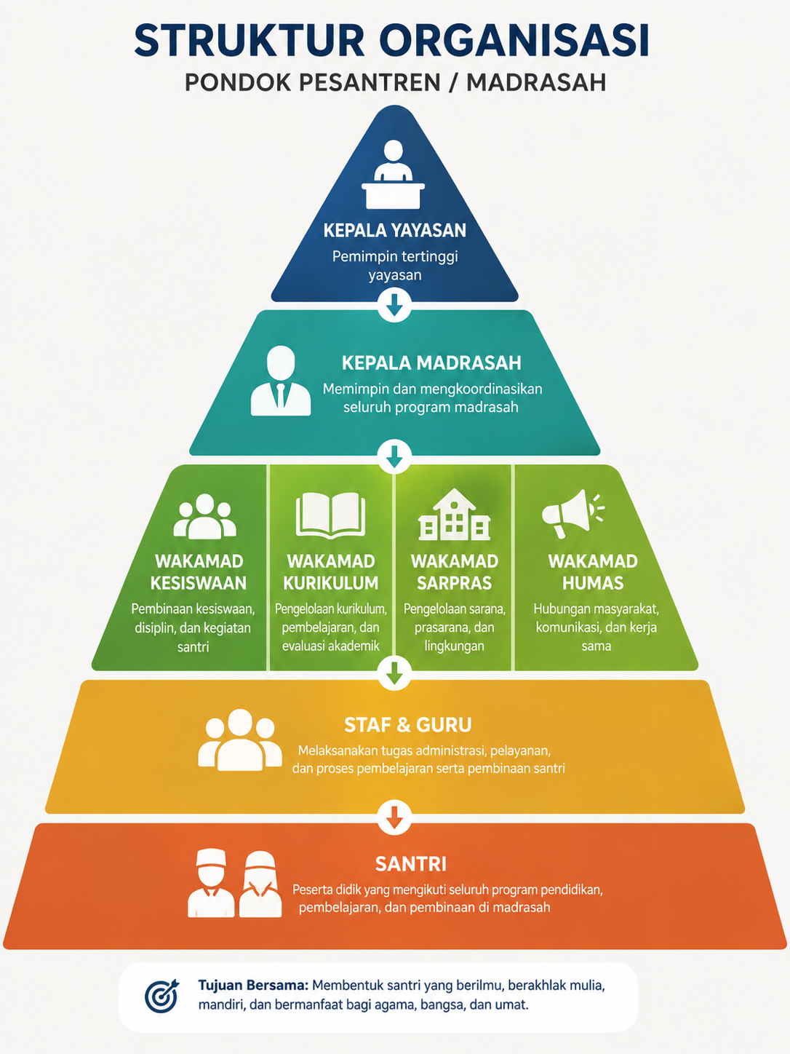

Slide 14
Staf kurikulum:
Menyusun dan mengelola jadwal kbm pondok
Megnelola administrasi pembelajaran pondok
Mengelola absensi pegnajar dan santri
Menyiapkan pelaksaan ujian dan evaluasi
Megnumpulkan dan merekap nilai/hasil asesmen
Menerapkan perangkat pembelajaran dan laporan
Membantu wakamad kurikulum dalam monitoring kbm

Slide 15
Wakamad kesiswaan:
Menyusun program pembinaan santri
Mengawasi kedisiplinan dan tata tertib
Membina OSIS dan klub santri
Menangani pelanggaran berat
Koordinasi dengan wali kelasterkait akademik, absensi santri dan perkembangan belajar
Koordinasi dengan wali kamarterkait ibadah, kedisiplinan dan kehidupan di asrama
Koordinasi dengan wali santri terkait dukungan pembinaan di rumah dan komunikasi perkembangan santri
Membuat laporan perkembangan santri

Slide 16
Staf kesiswaan bidang OSIS:
Memberikan pendampingan intensif untuk pengurus OSIS
Mengawasi jalannya seluruh program kerja OSIS
Asisten dalam menyusun jadwal rencana kegiatan
Melakukan pembinaan pad aspek administrasi
Mendukung terlaksananya forum rapat dan evaluasi
Mempersiapkan regenerasi pengurus untuk periode selanjutnya
Bertindak sebagai komunikaitr antara OSIS dengan wakamad kesiswaan

Slide 17
Staf kesiswaan bidang pengasuhan / musyrif/ah:
Membentuk karakter serta tradisi luhur pesantren
Mengontrol keasrian serta kebersihan hunian santri
Mengurus prosedur perizinan keluar masuk bagi santri
Membimbing pelaksanaan ibadah wajib dan sunnah harian
Memberikan solusi atas problematika harian yang dihadapi santri
Mengawasi transisi dan masa orientasi santri baru
Melaporkan secara berkala mengenai perkembangan pola asuh

Slide 18
Staf kesiswaan bidang BK dan Kedisiplinan:
Bertanggung jawab atas pengelolaan tata tertib santri
Mencatat rekam jejak poin pelanggaran maupun prestasi
Menerapkan langkah-langkah edukatif untuk kedisiplinan /disiplin positif
Menyelenggarakan layanan konseling tahapawal bagi santri
Menindaklanjuti setiap bentuk indikasi tindakan indisipliner
Menangani resolusi konflik antar individu/santri secara adil
Mengirimkan laporan penanganankasus ke wakamad kesiswaan

Slide 19
Staf kesiswaan bidang klub santri/ pembina klub:
Mengorganisir pendaftaran dan operasional klub santri
Menetapkan timeline jadwal pertemuan rutin mingguan
Memverifikasi tingkat kehadiran dan partisipasi santri
Mengkonsep ajang kompetisi serta pameran hasil karya
Menjalin koordinasi intens dengan para pembina klub
Menginisiasi pembentukan komunitas hobi baru sesuai aspirasi

Slide 20
Staf sarana dan prasarana:
Inventarisasi
Mengelola seluruh sarana
Memberi kode inventaris barang
Memperbarui data inventaris secara berkala
Membuat laporan inventaris
Pemeliharaan
Memantau kondisi gedung, kelas, asrama dan fasilitas
Melaporkan keruskan kepada wakamad sarpras
Mengoordinasikan perbaikan ringan
Memastikan fasilitas siap digunakan
Perlengkapan kegiatan
Menyiapkan perlengkapan kegiatan pesantren dan madrasah
Mengatur peminjaman dan pengembalian barang
Memastikan barang kembali dalam kondisi baik

Slide 21
4. Kebersihan dan keindahan lingkungan
Memantau kebersihan area pesantren
Mengoordinasikan jadwal kebersihan
Memastikan lingkungan tetap rapi dan nyaman
5. Pengadaan
Membantu pendataan kebutuhan barang
Membuat daftar usulan pengadaan
Memantau penggunaan barang agar efisien
6. Dokumentasi
Menyimpan data aset, perawatan dan pengadaan
Membuat laporan berkala kepada wakamad sarpras

Slide 22

Alur Pembinaan Berkesinambungan
Proses pembinaan santri tidak dilakukan secara acak, melainkan mengikuti siklus terstruktur yang berkesinambungan:
01
Input
02
Pemetaan
03
Pendampingan
04
Monitoring
Pengumpulan data awal santri.
Analisis potensi dan area pengembangan.
Proses bimbingan rutin.
Pemantauan perkembangan secara berkala.
08
Perbaikan
07
Laporan
06
Evaluasi
05
Intervensi
Penyesuaian strategi pembinaan selanjutnya.
Komunikasi hasil kepada orang tua.
Penilaian efektivitas pendampingan.
Tindakan khusus jika ditemukan kendala.

Slide 23
Perubahan Utama yang Distandarisasi
Untuk mewujudkan sistem ini, ada beberapa aspek kunci yang akan segera mengalami standarisasi dan integrasi penuh:
Roadmap Kurikulum
Pembinaan yang terarah tiap jenjang.
SOP Pembinaan
Harian yang jelas.
SOP Penanganan
Pelanggaran yang berjenjang dan mendidik.
Kolaborasi Wajib
Antara Wali Kelas dan Musyrif (Pertemuan rutin).
Peran Orang Tua
Yang lebih terstruktur sebagai mitra edukasi.
Sistem Data
Terintegrasi untuk rekam jejak santri.

Slide 24

Tahapan Implementasi Sistem
Perubahan ini tidak terjadi dalam semalam. Kita memiliki rencana kerja implementasi yang bertahap agar semua pihak dapat beradaptasi dengan baik:
Semester 1
Sosialisasi intensif, uji coba instrumen, dan penerapan awal SOP dasar.
Semester 2
Implementasi penuh kolaborasi antar unit dan penggunaan sistem data.
Evaluasi
Mengukur efektivitas dan mengidentifikasi kendala pelaksanaan secara menyeluruh.
Penyempurnaan
Perbaikan sistem berdasarkan hasil evaluasi untuk tahun ajaran berikutnya.

Slide 25
Harapan Bersama ke Depan
Visi & Komitmen Jangka Panjang
Konsisten &
Berkelanjutan
Komitmen Proses
Visi jangka panjang dari sistem pembinaan ini bukanlah untuk menciptakan sistem yang sempurna tanpa cela pada hari pertama.
Fokus utama kita adalah membangun sistem yang konsisten dijalankan, bersedia untuk terus diperbaiki dari waktu ke waktu, dan pada akhirnya terbukti mampu melahirkan generasi santri yang jauh lebih baik secara akhlak dan keilmuan.

Slide 26
"Sistem yang baik akan memudahkan orang baik untuk melakukan kebaikan secara konsisten."
Terima Kasih
atas dedikasi dan kerja keras Bapak/Ibu sekalian.

